Slide 1
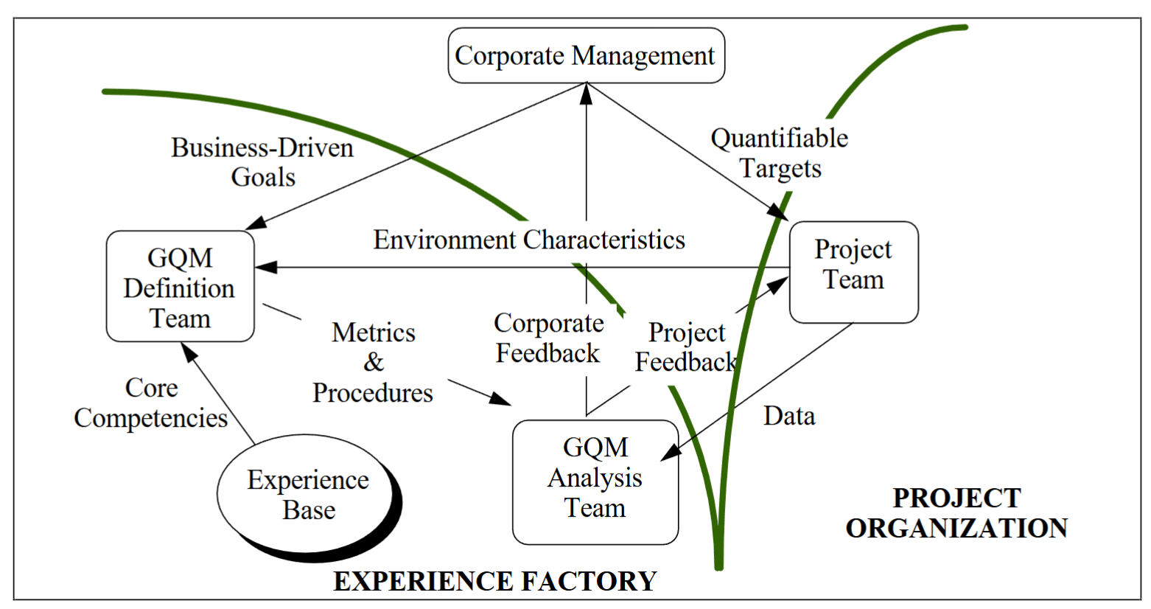
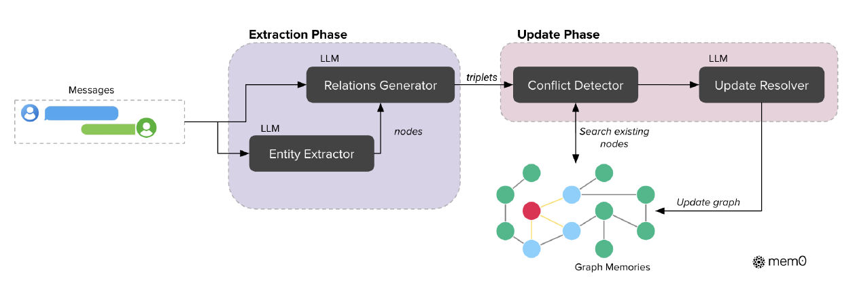
洞察 ：人-CodeAgent协同过程中的知识沉淀与复用
经典系统工程知识沉淀与复用范式
相关领域 Agent知识沉淀与复用研究
Basili 经验工厂 (1994)
系统组织架构模式, 将组织分为两个独立部分:
项目团队: 项目团队执行开发任务, 产出数据和反馈。
经验工厂: 独立于项目运作, 包含四个核心组件:
  结构化知识仓库,存储经分析和泛化的可复用知识。
  根据业务目标制定的评估维度。
  通过分析项目数据, 提取的可复知识。
  组织通过经验沉淀逐步建立的知识资产。
知识沉淀复用流程: 管理层设定业务目标和可量化指标→项目团队产出数据→经验工厂分析打包→存入经验库→后续项目检索复用。
Mem0 (arXiv 2025)
从人-Agent对话中自动 提取关键事实作为知识, 与已有记忆比对后执行四种 操(ADD /UPDATE /DELETE /NOOP)把知识沉淀进记忆库。知识复用较为基础，在新对话轮次中，依赖RAG从记忆库中提取知识
增强版Mem0ᵍ用知识图谱存储沉淀的知识。从人-Agent对话中识别实体，把实体做为节点, 关系做为边生成源实体-> 关系 ->目标实体tuple。相比基础版在多跳问题上更有优势
贡献: 提出了从人-Agent交互中自动沉淀知识的初步方式，但不论是知识沉淀方式还是复用方式都较为基础
传统范式带来的启示：人-Code Agent协同过程可被视作执行开发任务的项目团队，借鉴传统思路，组建独立运行的 Agent经验工厂，制定项目评估维度，分析项目数据并且提取可复用知识
挑战：①协同过程中哪些数据应被视为可分析的项目产出？②人-Agent协同业务目标的评估维度应该有哪些？怎么分析评估结果？
经典系统工程知识沉淀与复用理论
经典系统工程知识沉淀与复用理论

Slide 2
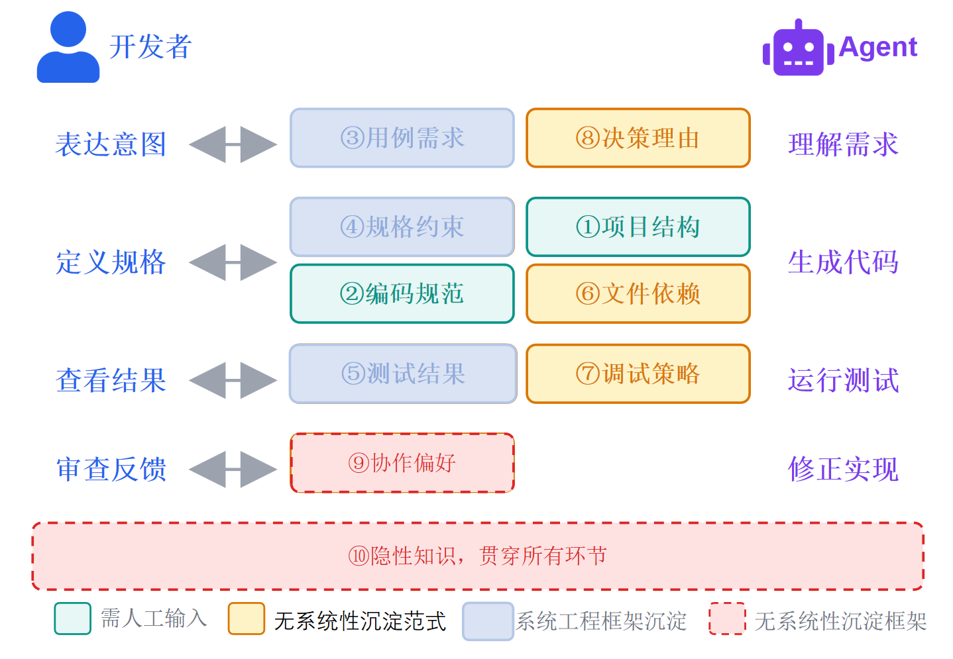


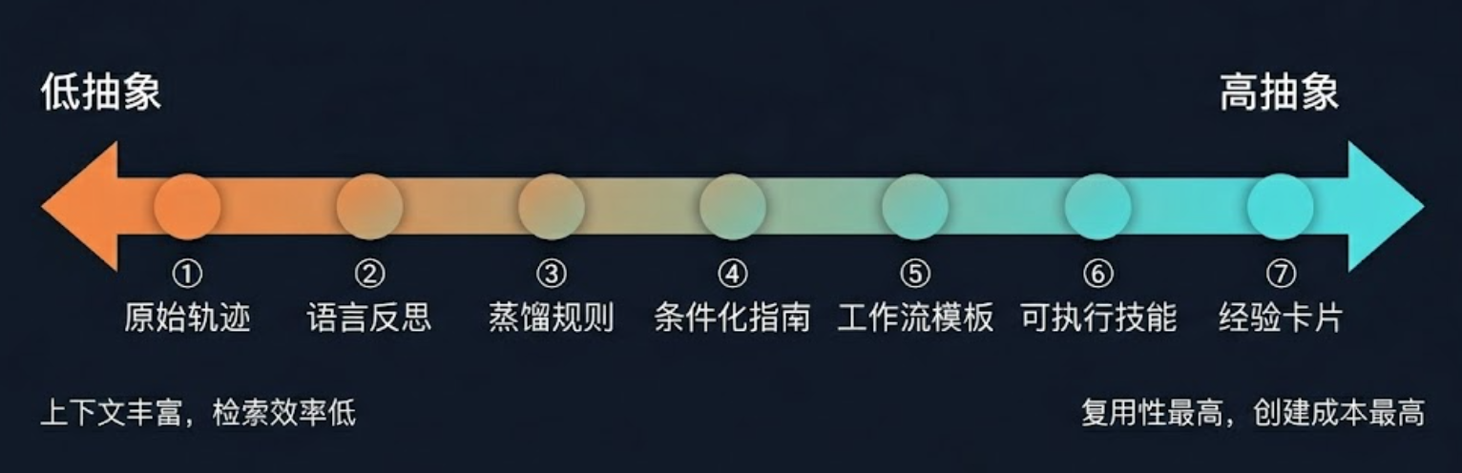
人-Code Agent协同知识沉淀的形态、范式与生命周期管理洞察
人-Agent协同知识沉淀形态
人-Code Agent协同中潜在可沉淀的知识种类
在人与Agent协同过程中, 已有研究的知识沉淀的形态呈现出从低抽象到高抽象的谱系:
① 原始轨迹 (ExpeL, JARVIS-1)
Agent与人、环境交互的完整行动序列, 包含成功和失败两类轨
JARVIS-1扩展为多模态轨迹, 同时存储视觉截图和文本计划。
下文较为丰富, 但也导致了知识检索效率低, 直接复用成本高。
② 自然语言反思 (Reflexion, NeurIPS 2023)
Agent在任务失败后总结哪里出了错以及下次如何改进的简短文本。
输出形式无格式约束, 不需要额外的解析步骤即可注入到Agent中复用, 但难以高效系统化检索。
③ 蒸馏规则/洞察 (ExpeL/EvolveR)
ExpeL: Agent对比同类任务的成功和失败记录, 归纳出通用的经验规律。
EvolveR: 在ExpeL的基础之上进一步给每条规律打分, 后续任务中表现差的淘汰, 表现好的保留并根据新结果修订。
④ 条件化指南 (AutoGuide, NeurIPS 2024)
Agent完成任务后, 自动将经验总结为{适用场景, 操作建议}键值对。
比纯文本更精确: 新任务时先识别当前场景, 再匹配对应的经验注入。
⑤ 工作流模板 (AWM, ICML 2025)
Agent反复执行类似任务后, 将重复出现的操作归纳为可复用模板。
下次遇到类似任务时直接调用整个步骤序列, 不再需要从头摸索。
⑥ 可执行代码 (Voyager/LILO)
Agent将成功完成任务的操作过程直接存储为代码函数, 下次遇到相同需求时直接调用。
存储形式是代码而非自然语言, 执行较为精确但复用环境受限。
⑦ 结构化经验卡片 (MemGovern, 2026)
Agent自动将项目的历史bug报告和修复记录整理为标准卡片,
每张卡片包含问题描述和报错特征(用于搜索匹配)以及根本原因和修复方案(用于参考解决)。
潜在可沉淀的知识种类：
① 项目结构与环境：技术栈版本、目录结构、项目专属领域知识 （光通信、智驾等）
② 编码规范与风格：命名约定、模式偏好（如ES modules）、文件组织规则
③ 用例与需求意图：业务场景描述、用户故事、功能边界、验收标准、需求间的依赖与优先级
④ 规格与设计约束：接口定义、数据模型、字段约束、协议要求、非功能性需求
⑤ 测试用例与测试结果：覆盖场景、边界条件、期望行为、实际通过率、失败模式与回归记录
⑥ 跨文件隐含依赖：配置同步关系、前后端参数契约
⑦ 调试策略：常见报错的归因路径、复现步骤、第三方库的常见隐含行为
⑧ 设计决策理由：架构约束的业务背景、某些决策带来的技术债
⑨ 人-Code Agent交互协作偏好：开发者希望Agent先规划还是直接写、解释详略
⑩ 隐性知识：何时该抽象何时该直写、代码异味直觉、bug定位的方向感
①②⑦⑧已被初步覆盖但依赖人工编写检查；③④⑤是开发流程的工件，可以被OpenSpec等系统工程框架记录沉淀；⑥可以初步被Copilot Memory等自动发现；⑨⑩尚无系统性沉淀框架。
人-Agent协同知识生命周期管理
现有Code Agent的知识沉淀实践
知识的新增机制:
自动验证入库: Agent完成任务后, 由另一个Agent判断是否真正成功,只有确认成功的经验才存入(Voyager)
批量整理入库: 一批任务完成后, 统一扫描所有代码, 将重复片段提取为公共函数(LILO)
对话提取入库: 人与Agent对话后, Agent从对话中提取关键事实, 与已有记忆去重后存入(Mem0)
知识的更新与演化:
关联更新: 存入新记忆时, Agent检查已有记忆,将旧记忆更新(A-MEM)
质量淘汰: 定期对已有知识整合, 并根据复用效果打分, 低分淘汰(EvolveR)
知识的删除与过期:
自然衰减: 记忆有强度值, 每次被使用则加分,长期未使用则自动减分直至删除(SAGE)
引用失效: 使用前检查记忆中引用的代码位置是否仍存在, 失效则删除(Copilot Memory)
GitHub Copilot Memory
Agent工作过程中自动提取仓库级洞察（如数据库连接模式）
每条记忆附带代码位置引用，使用前自动验证引用是否与当前代码一致
28天未被使用的记忆自动删除；被验证复用的记忆会刷新存储
记忆按仓库隔离，非按用户隔离，同仓库所有有权限的用户共享记忆
记忆跨Copilot功能共享：coding agent发现的知识可被code review使用，code review的知识也可以被coding agent读取
Claude Code + Auto Memory (Anthropic)
Markdown记忆层次: Enterprise →User (~/.claude/CLAUDE.md) → Project(./CLAUDE.md, Git版控) → Sub-directory, 覆盖由宽到窄。
Auto Memory在交互中自动提取稳定模式与惯例, 按主题存储为独立Markdown文件(如patterns.md, debugging.md)。
核心记忆(MEMORY.md前200行)自动注入每次会话的system prompt, 实现跨会话复用; 也支持用户主动告知即时写入。
人-Code Agent协作知识沉淀洞察总结: 学术界已有针对人和General Agent交互过程中的知识沉淀的形态和生命周期管理初步探索，但是截止目前并未给出一种在真实软件工程场景中端到端可用的知识沉淀框架。现有工作各自解决了局部问题，形态抽象、生命周期管理、跨会话复用，但缺少将三者作为一个系统工程问题统一设计的视角。一个可靠的知识沉淀系统不仅需要知道记住什么，更需要回答存储的知识什么时候需要淘汰、如何验证、怎样与开发流程中的用例-规格-测试因果链对齐，这些本质上应作为一个系统工程问题，而非单纯的知识存储形式问题。

Slide 3
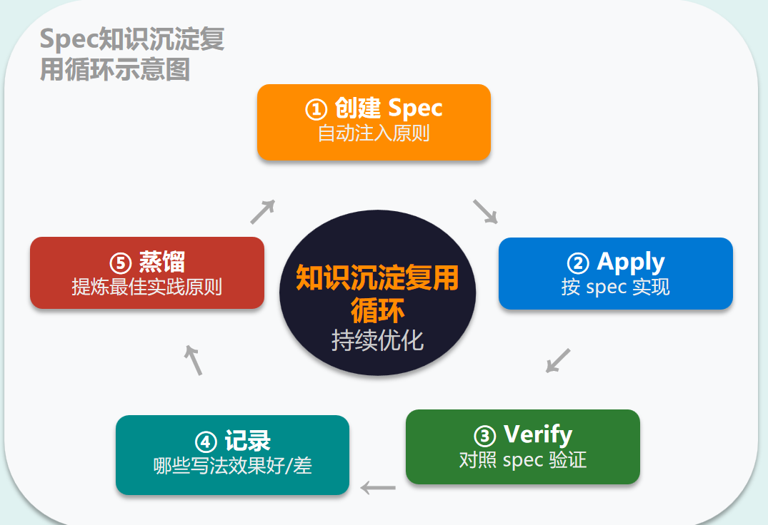
人-Code Agent协同中沉淀后的知识的检索、注入与反馈洞察
知识沉淀后的复用的检索匹配机制
知识注入方法,冲突检测与质量保障
知识反馈
语义嵌入检索 (Voyager, A-MEM)
较为基础的检索匹配方法。
将知识转化为向量表示，通过语义相似度匹配检索相关内容。Voyager使用GPT-3.5生成技能描述的embedding进行匹配
A-MEM通过向量数据库ChromaDB存储和检索记忆片段
条件触发检索 (Self-RAG, DRAGIN)
解决每次生成时都盲目进行检索的问题。
Self-RAG训练LLM使用四种反射token自适应判断当前是否需要检索、检索结果是否相关和有用
DRAGIN只在模型Confidence较低时触发检索。但检索仍依赖语义嵌入等基础方法。
图检索 (GraphRAG, Think-on-Graph)
GraphRAG (Microsoft): 从文本提取知识图谱并分层结构化。
Think-on-Graph: Agent在知识图谱上迭代beam search。
上下文匹配 (AutoGuide)
AutoGuide 不依赖语义相似度，先识别当前任务属于哪一类情境（如"配置错误"、"API调用失败"等），再从按类型组织的知识沉淀中精确匹配对应的指南。相比模糊的相似度匹配，分类后的精确查找准确率更高。
混合检索 (Mem0, M-RAG)
Mem0结合向量相似度检索和图子图检索, 并通过重排序优化。
M-RAG将知识聚类为语义分区, 由双Agent选择和精细内容。
Gap：现有目前洞察到的检索方法均针对代码片段设计，对规格需求、设计决策、调试经验、协作偏好等非代码知识的检索尚无系统性方案
注入方法：
In-context示例注入
几乎所有左边的工作(Voyager, ExpeL, AWM, Reflexion, A-MEM) 均采用: 将检索到的记忆直接放入提示词作为少样本示例。好处是较为简单直接, 但受限于大模型本身上下文窗口大小。
系统提示注入
MemGPT: Core Memory始终放在system prompt中。
Claude Code: MEMORY.md前200行自动加载到每次会话。
参数化注入 (尚未成熟)
Parametric RAG (SIGIR 2025): 将外部知识直接注入LLM的前馈网络(FFN), 避免上下文窗口限制。
根据知识沉淀进行验证与反馈
单轮验证反馈
SpecGen (ICSE 2025): LLM生成Spec规格, 形式化验证器检查,失败信息反馈到LLM重新生成。385程序中279个成功。
Voyager: 代码生成, 执行, 错误反馈, 修复, 成功后入库。虽然自动化程度较高但不跨会话, 反馈有限导致能学习改进的内容也有限。
跨任务经验提炼
ExpeL (AAAI 2024): Agent从成功/失败轨迹对中提取通用洞察, 实现跨任务迁移学习(如从HotpotQA到FEVER的迁移)。
EvolveR: 从Agent执行的成功和失败轨迹中收集经验，将多条相似经验蒸馏为通用化的条件规，新任务时检索匹配的规则注入Agent，再根据规则实际使用效果通过GRPO强化学习进化。表现好的规则强化保留，表现差的淘汰。
以OpenSpec为例: 知识沉淀与复用如何潜在服务人-Code Agent协同的系统工程框架
① Spec质量反馈闭环: 从测试结果中沉淀编写经验
OpenSpec的核心知识是Spec(结构化行为规格, 包含Requirement + Scenario + GIVEN/WHEN/THEN)。
Agent根据Spec实现代码并测试, 但测试通过或失败的结果目前没有反馈回Spec质量层面。
潜在机会: 追踪Spec→实现→测试的过程, 记录每个Spec的实现成功率, 提炼什么写法的Spec更容易被Agent正确实现的规律。
② 领域知识的条件检索与注入
项目涉及特定行业(光通信、智驾等), 每个行业有自己的标准和约束(如3GPP、ISO 26262)。
现状: 这些领域知识完全依赖用户手动提供, Agent无法主动获取。
潜在机会: Agent识别当前Spec所属领域后, 自动从领域知识库检索相关标准条目, 注入Agent上下文辅助Spec编写和代码实现。
③ 跨项目Spec模式复用
不同项目中存在大量相似的Spec模式(如CRUD接口规格、认证授权规格、消息队列规格), 每次都从零编写。
潜在机会: 从已归档的历史changes中, 由Agent自动归纳常见Spec模板。新需求时根据描述匹配推荐相关的历史Spec作为起点。
总结：知识的沉淀和复用潜在可以为人-Code Agent协同的系统工程框架...

